Slide 1

VY_32_INOVACE_FOTF10160ŠVA
Výukový materiál v rámci projektu OPVK 1,5 Peníze středním školám
Číslo projektu: CZ.1.07/1.5.00/34.0883
Název projektu: Rozvoj vzdělanosti
Číslo šablony: III/2
Datum vytvoření: 1.11.2012
Autor: Mgr. Martina Švábová
Určeno pro předmět: Fotografie
Tematická oblast: Základní skladby obrazu – Kompozice obrazu
Obor vzdělání: Fotograf (34-56-L/01) 1.ročník
Název výukového materiálu: pracovní listy Základní skladby obrazu -úvod
Popis využití: pracovní listy o kompozici obrazu s využitím dataprojektoru a notebooku k prohlubování a upevňování učiva
Čas: 25 minut

Slide 2
Základní skladby obrazu – kompozice obrazu
Kompozice obrazu je souhrn fotografií.
má sjednotit dílo do určité formy, tzv. vnitřní organizace díla
souhrn pravidel a doporučení pro uspořádání prvků v uměleckém díle

Slide 3

Umělecké dílo:
Malba - malířství
Grafický design
Fotografie
Kinematografie
Sochařství

Slide 4
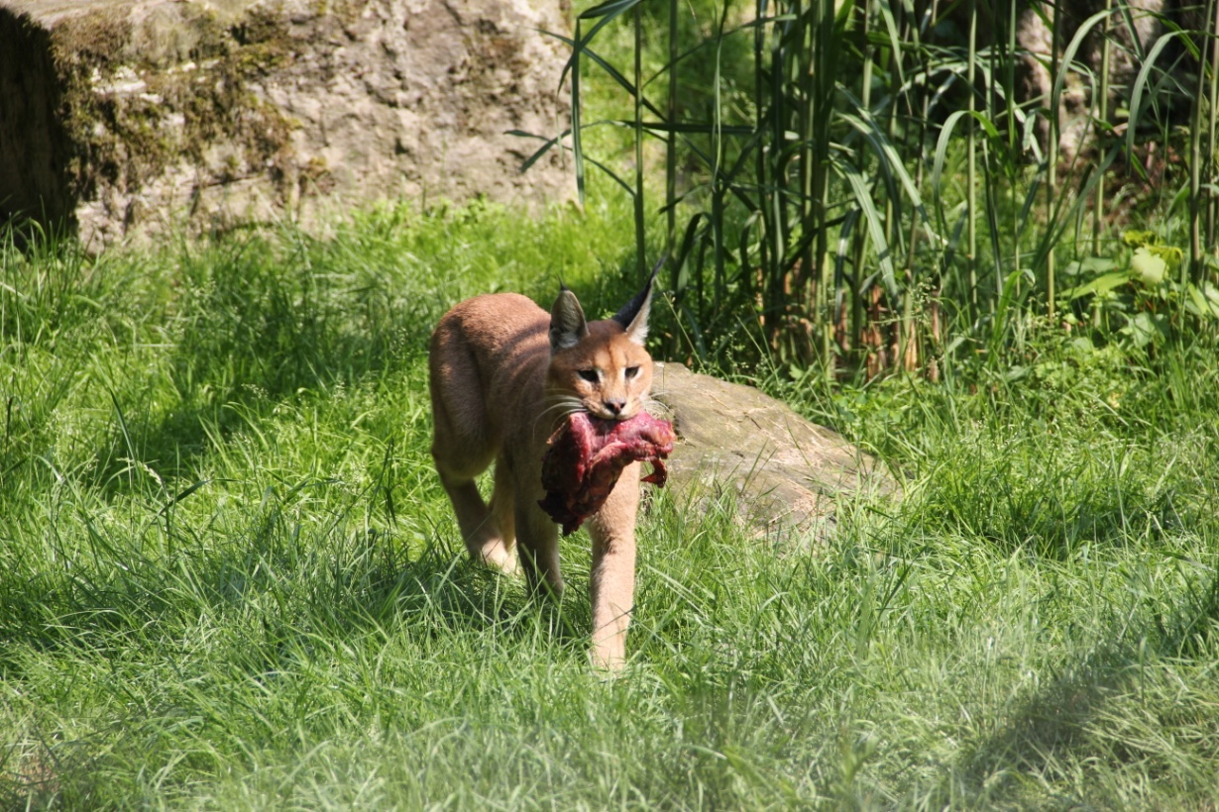
Důležitá pravidla kompozice:
Soustředit hlavní motiv na střed
Třetinové dělení
Zlatý řez

Slide 5
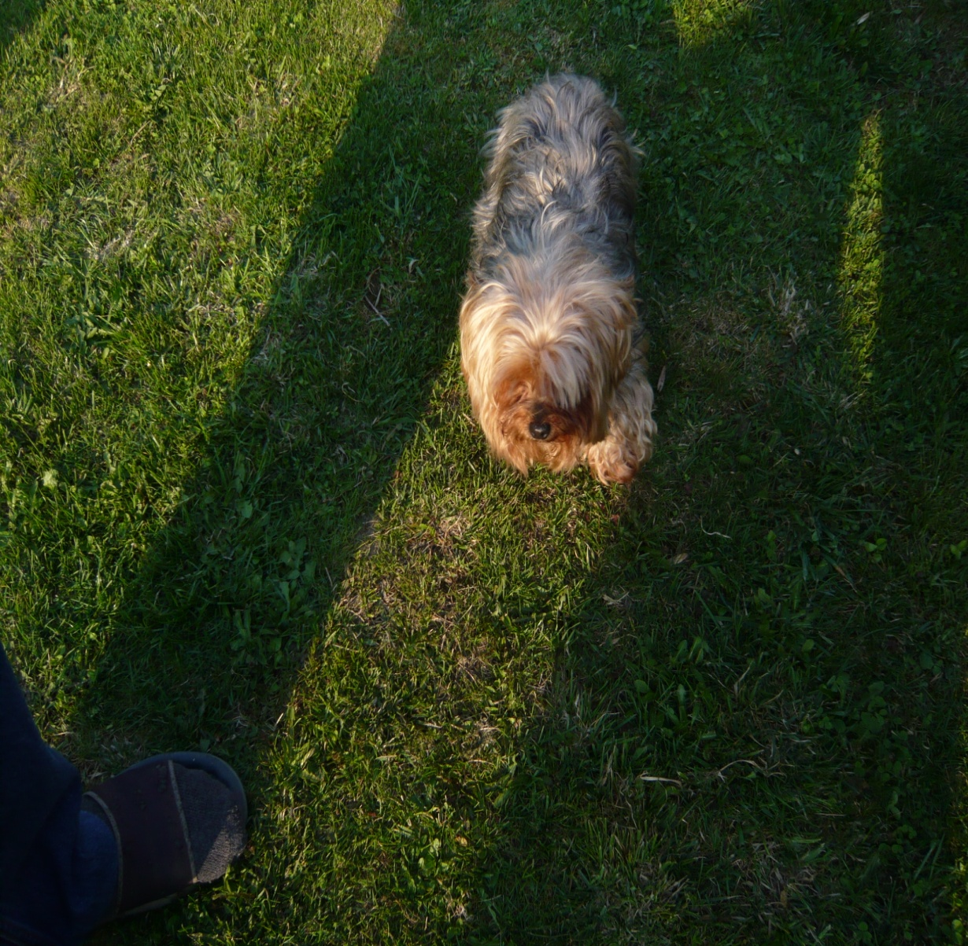
Důležité faktory kompozice:
Vyvarovat se:
rušivých prvků
zmatených prvků

Slide 6
Zopakujte si!
1. Kompozice obrazu je:
Souhrn fotografií
Rámování
Konečná úprava
2. Zlatý řez je jedno z pravidel kompozice:
Ne
Ano
Nevím
Vypište, kde se setkáme s kompozicí:
……………………………………………………………
4. V kompozici se vyvarujeme:
Rozměru
Rušivým prvkům
Ničemu

Slide 7
ODKAZY
http://cs.wikipedia.org/wiki/Obrazov%C3%A1_kompozice
Fotografie A. Muchy http://cs.wikipedia.org/wiki/Obrazov%C3%A1_kompozice
Pokud není uveden internetový odkaz, fotografie pochází z vlastních zdrojů.

